Slide 1

01. 자바스크립트란?
WEB 개발 기초 과정
HTML / CSS / JavaScript / Python

Slide 2
1
자바스크립트란?

Slide 3
01
자바스크립트란?
개요
자바스크립트는 1995년에 넷스케이프(Netscape)의 브렌던 아이크(Brendan Eich)에 의해 만들어졌다.
처음에는 모카(Mocha)라는 이름으로 개발되었으나,
그 후에 라이브스크립트(LiveScript), 최종적으로는 자바스크립트(JavaScript)라는 이름으로 변경된다.
JavaScript는 인터프리터 언어이자 객체 기반의 스크립트 프로그래밍 언어이며
HTML의 특정 요소(들)을 선택하여 다양한 이벤트 (마우스 클릭, 키보드 입력 등)에 따라
동적인 처리가 가능하다.

Slide 4
01
자바스크립트란?
JavaScript는 C에서 영향을 받은 C-Family 언어로 기본적인 문법이 유사 중괄호로 구분하는 블럭,
세미콜론으로 줄이 끝남을 알리는 것, 변수 쓰는 법, 연산자 사용법 등 기초적인 문법이
C 문법과 크게 다르지 않다. 호이스팅 같은 것도 C언어의 잔재이다.
HTML5, 반응형 웹 등 다양한 웹 기술의 발달로 인해 사실상 데스크탑 어플리케이션이 쇠퇴하고
웹이 모던 어플리케이션의 표준이 되면서 중요성이 더욱 두드러지는 언어가 되었다.
실제로 많은 소프트웨어 회사들이 기존 C++나 Java 등으로 쓰여진 PC용 어플리케이션을
웹 앱으로 전환하고 있어 수요도 많고 전망 또한 밝은 언어라 할 수 있다.

Slide 5




01
자바스크립트란?
JavaScript는 확장성이 매우 높은 언어이다.
React.js 또는 Vue.js를 사용해 SPA (Single Page Application) 웹 사이트 개발
React Native를 사용한 iOS와 안드로이드 앱 개발,
Node.js를 사용하여 웹 서버 사이드 개발
Electron 및 React Native for Windows 를 사용하면 리눅스, macOS, 윈도우, tvOS 데스크탑 앱 개발 가능

Slide 6
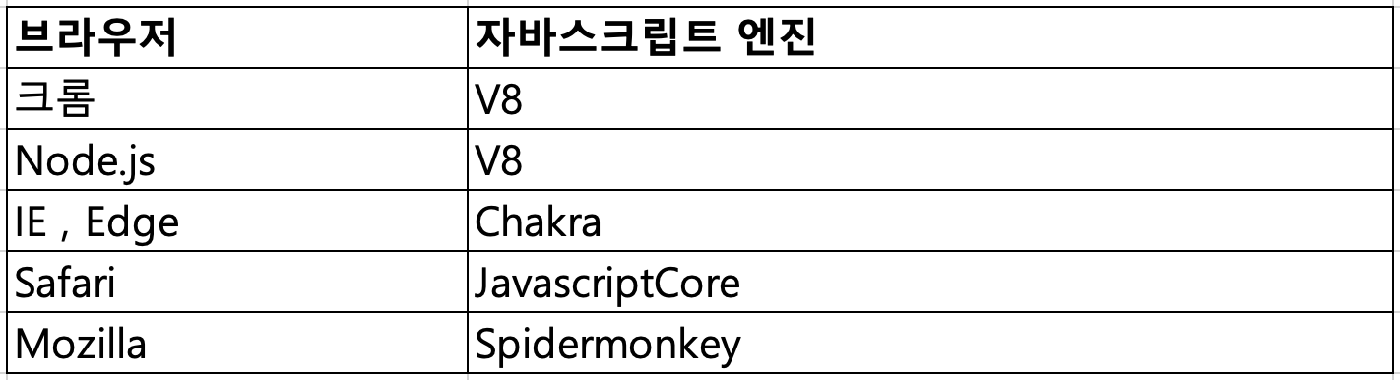
01
자바스크립트란?
자바스크립트 엔진
자바스크립트 엔진은 소스코드를 가져와서, 문자열 단위로 분해하고(어휘 단위로 정리),
이들 문자열을 컴파일러가 이해할 수 있도록 바이트 코드로 변환한 후,
이를 실 행하며, 메모리를 할당하고, 가비지 컬렉팅을 한다.

Slide 7
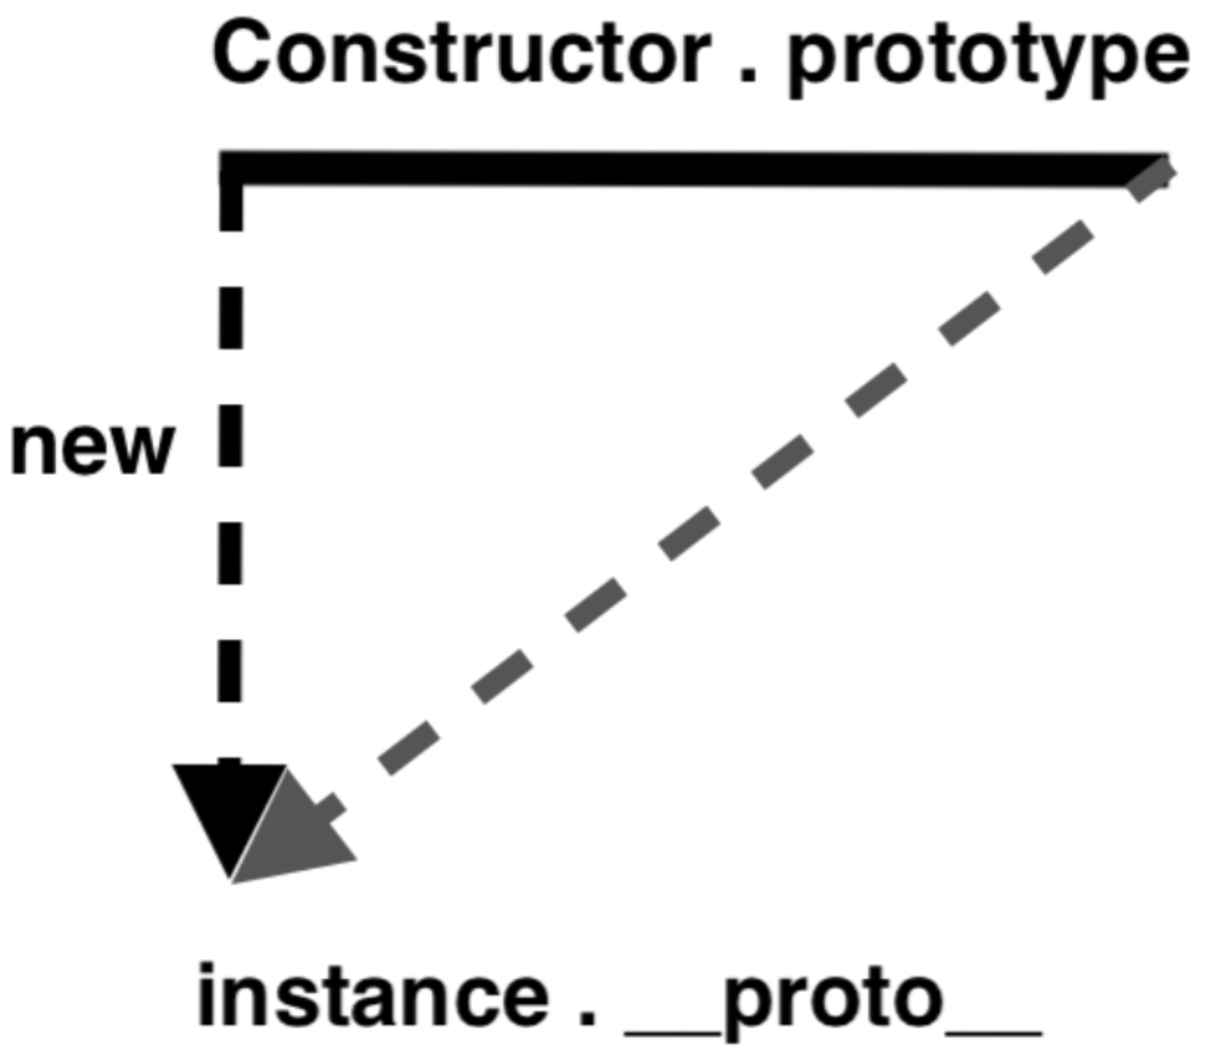
01
자바스크립트란?
프로토타입 기반 언어
프로토타입 기반 프로그래밍은 객체지향 프로그래밍의 한 형태의 갈래로 클래스가 없고,
클래스 기반 언어에서 상속을 사용하는 것과는 다르게, 객체를 원형(프로토타입)으로 하여
복제의 과정을 통하여 객체의 동작 방식을 다시 사용할 수 있다.
클래스 기반 언어에서는 상속을 사용하지만
프로토타입 기반 언어에서는 어떤 객체를
원형(프로토타입)으로 삼고 이를 복제(참조)하여
상속과 비슷한 효과를 얻는다.

Slide 8
01
자바스크립트란?
스크립트 언어
프로그래밍 언어의 한 종류로, 기존에 이미 존재하는 소프트웨어(애플리케이션)를 제어하기 위한 용도.
일반적인 응용 소프트웨어는 컴파일러를 사용하는 언어에 의해 기계어로 번역된 채로 실행되기 때문에,
수정이 빈번하게 발생하면 수정 후 일일이 컴파일을 다시 해야 한다.
이 때문에 수정이 빈번하게 발생하는 부분은 소스코드를 한줄 한줄 읽어 기계어로 번역 후 바로 실행하는
인터프리터 방식이 상당히 유리하다. 스크립트 언어는 이런 부분에 사용하기 위해 나온 것으로,
응용 소프트웨어에서 스크립트 언어에 맞는 API를 제공, 응용 소프트웨어와 상호작용하면서 돌아가게 된다.
컴파일 언어 (C++, JAVA)
소스코드 전체를 한 번 훑고 컴퓨터 프로세서가 실행 할 수 있도록 바로 기계어로 변환한다

Slide 9
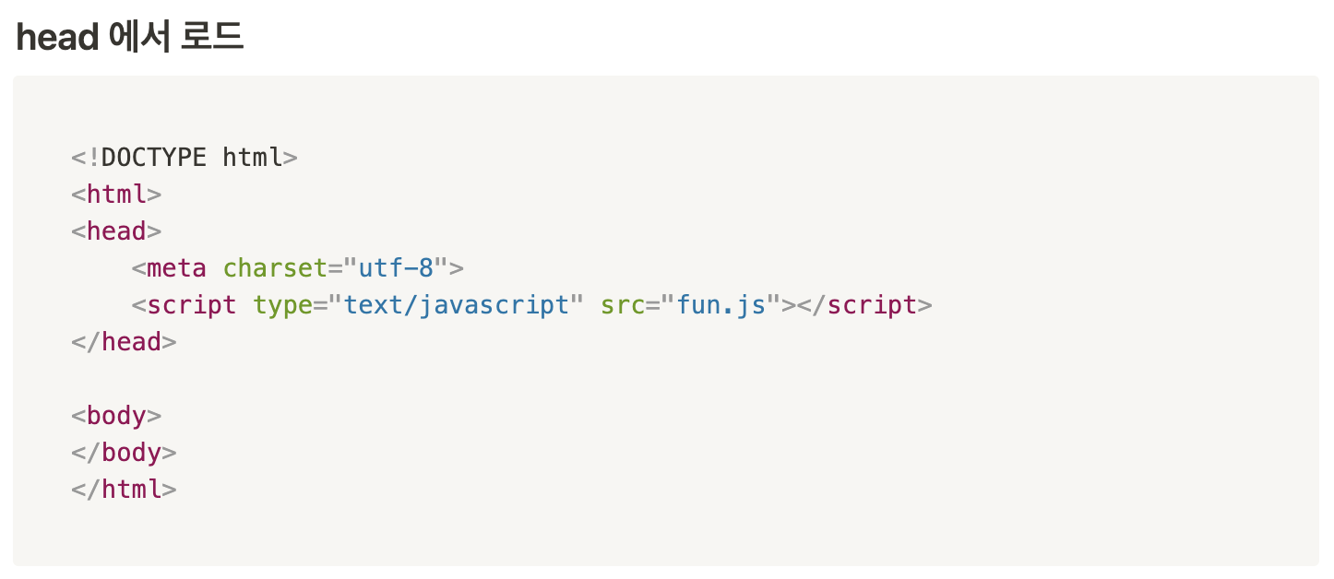
01
자바스크립트란?
HTML에서 Javascript 로드

Slide 10
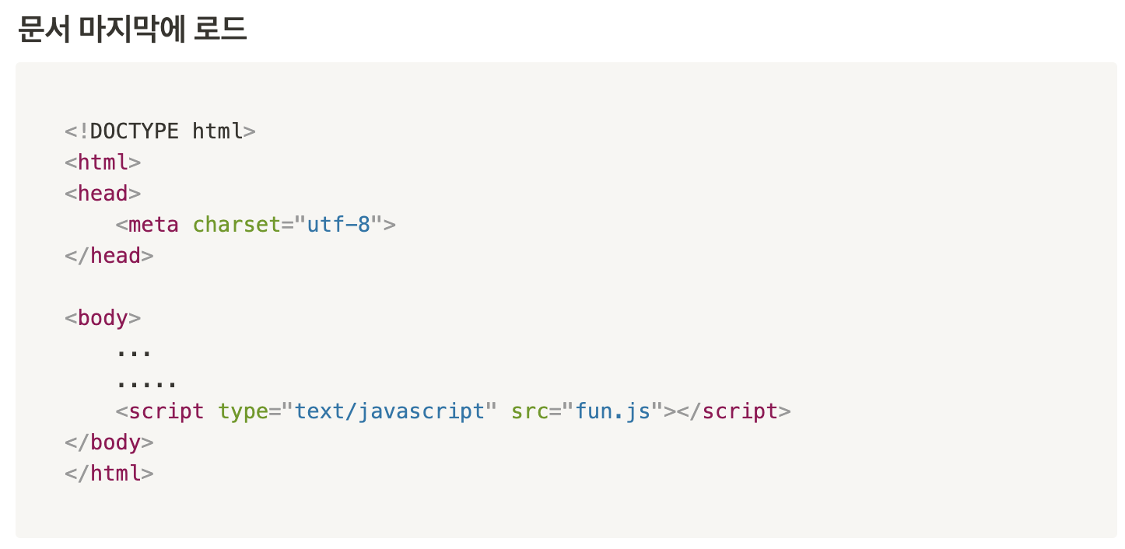
01
자바스크립트란?
HTML에서 Javascript 로드

Slide 11
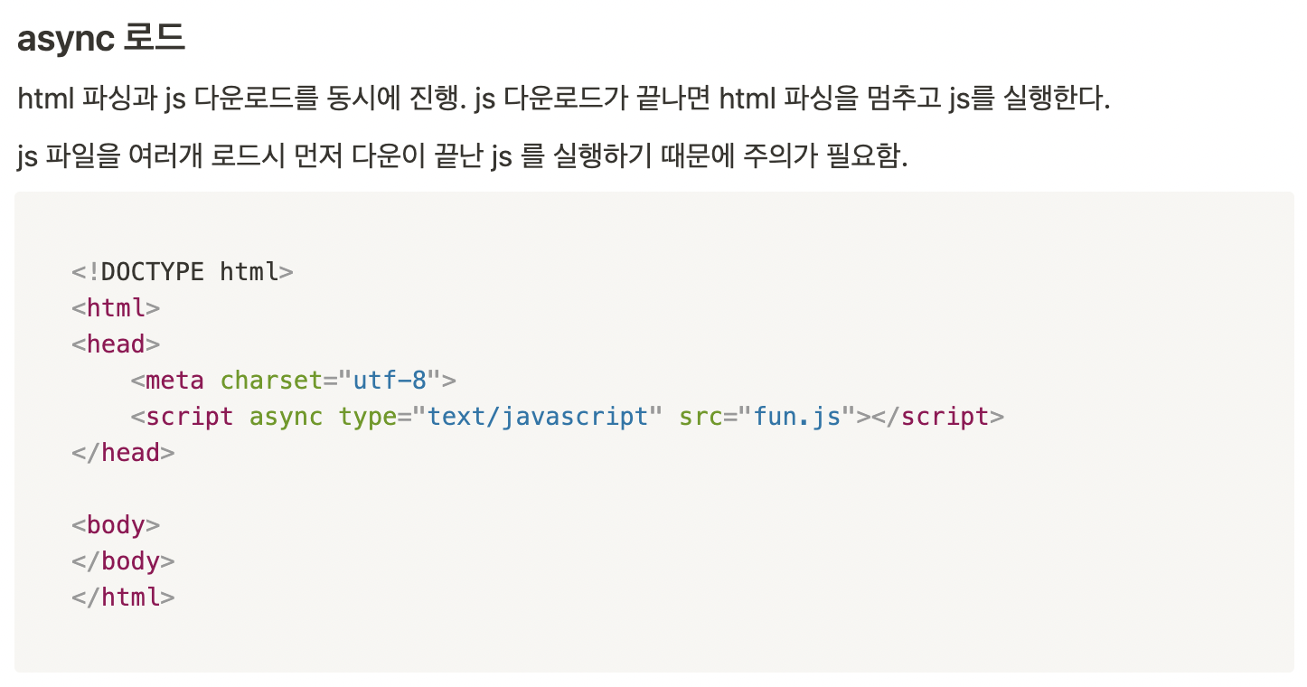
01
자바스크립트란?
HTML에서 Javascript 로드

Slide 12
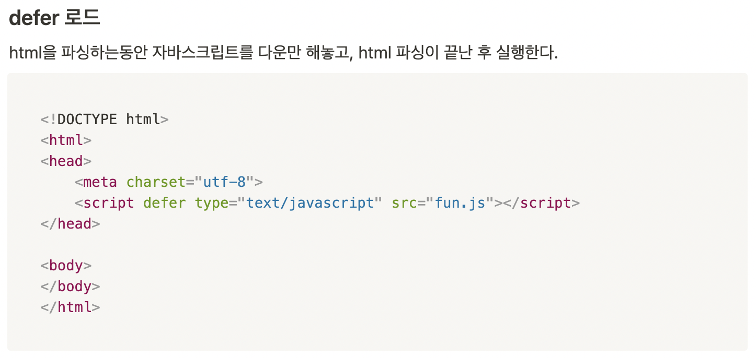
01
자바스크립트란?
HTML에서 Javascript 로드

Slide 13
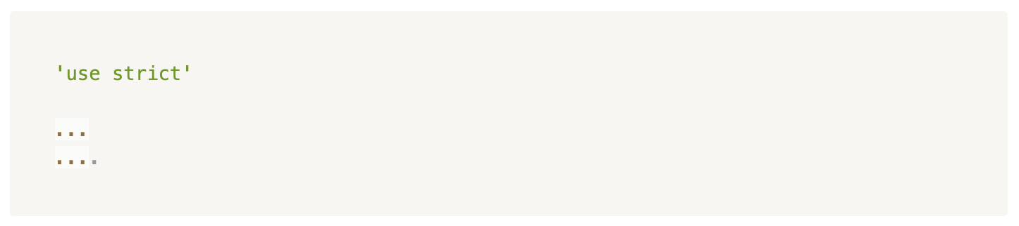
01
자바스크립트란?
엄격 모드
1. 기존에는 조용히 무시 되던 에러들을 throwing합니다.
2. JavaScript 엔진의 최적화 작업을 어렵게 만드는 실수들을 바로잡습니다.
가끔씩 엄격 모드의 코드는 비-엄격 모드의 동일한 코드보다 더 빨리 작동하도록 만들어집니다.
3. 엄격 모드는 ECMAScript의 차기 버전들에서 정의 될 문법을 금지합니다.

